Slide 1
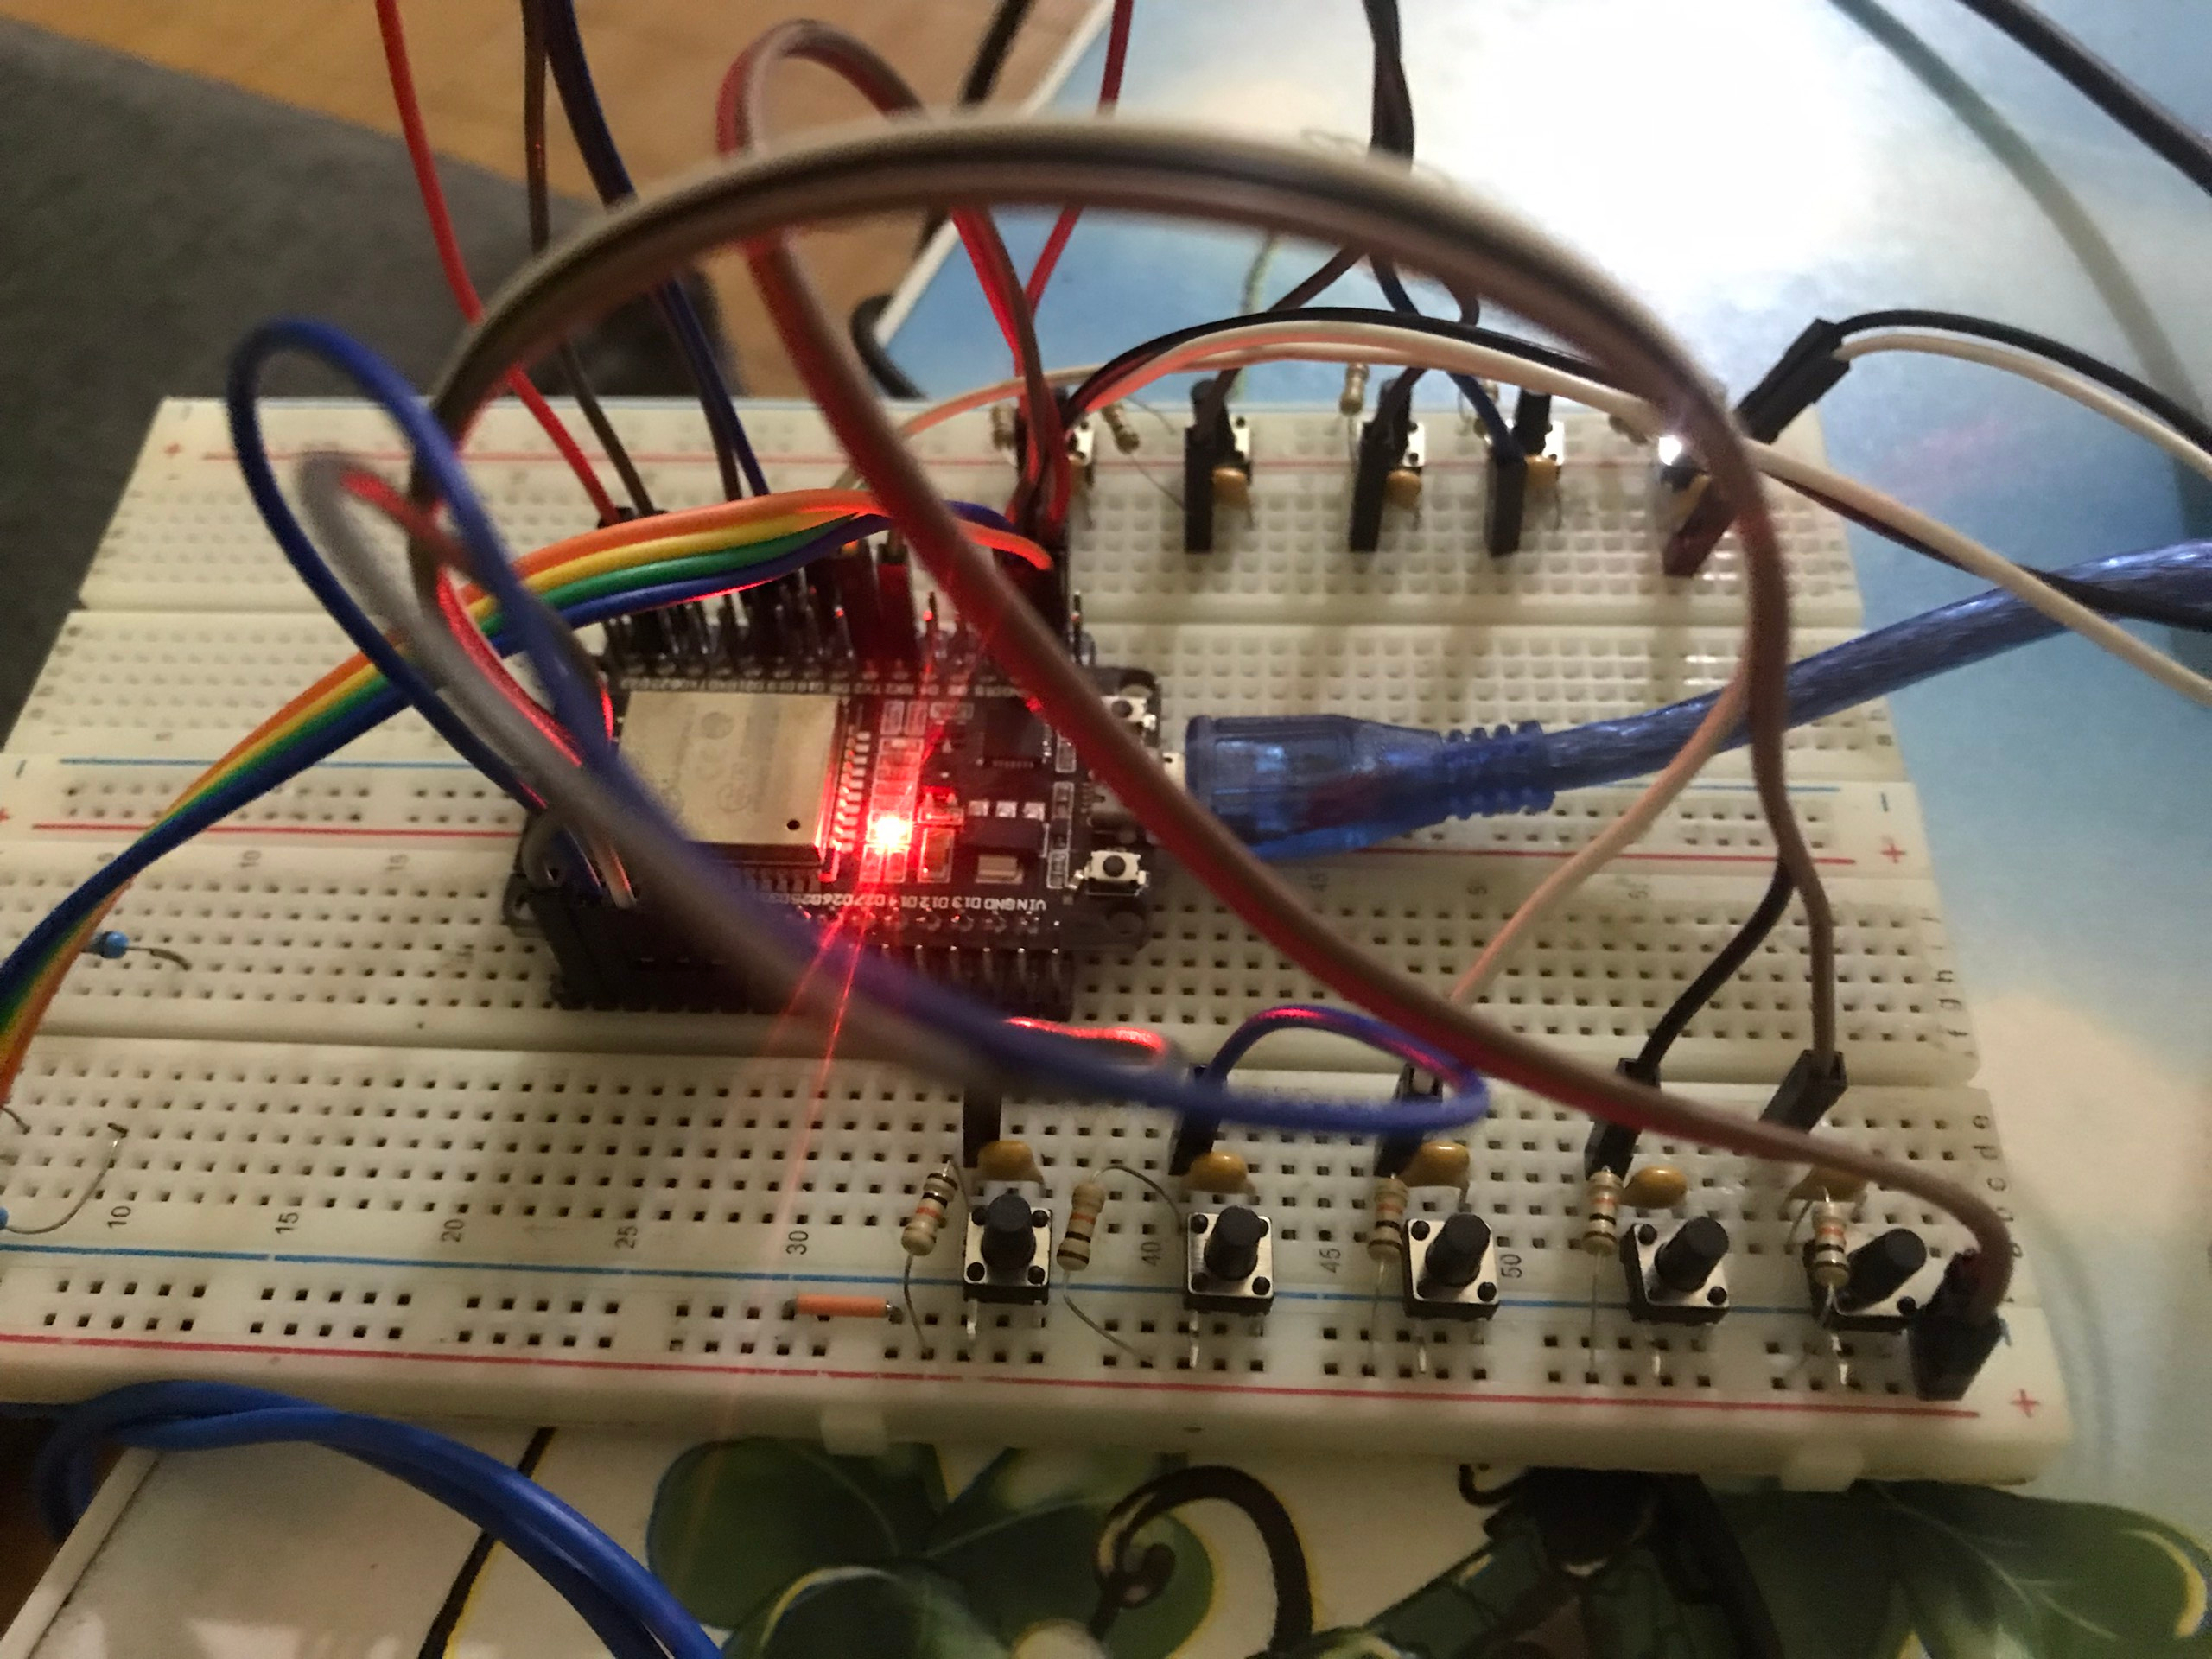
Tích hợp điều khiển Modbus RS485 vào thiết bị ro-le số
Thay đổi điều khiển on/off congtactor từ điều khiển gửi tín hiệu DI/DO sang sử dụng Modbus RS485.
Sử dụng công tắc nhấn để minh họa cho tín hiệu ngắt ngắn mạch, quá dòng gửi tới esp32.
5 nút nhấn bên trên là minh họa cho tín hiệu ngắt quá dòng cho 5 kênh tương ứng gửi đến esp32
5 nút nhấn bên dưới minh họa cho tín hiệu ngắt ngắn mạch cho 5 kênh tương ứng gửi đến esp32

Slide 2
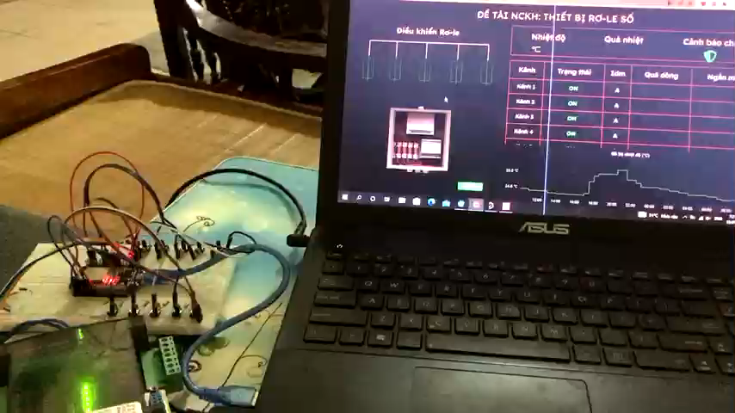
Kết quả
Điều khiển on/off qua giao diện web.

Slide 3
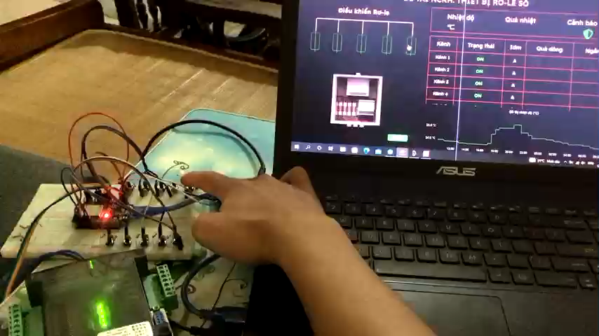
Kết quả
Khi có tín hiệu ngắt phát hiện quá dòng.

Slide 4
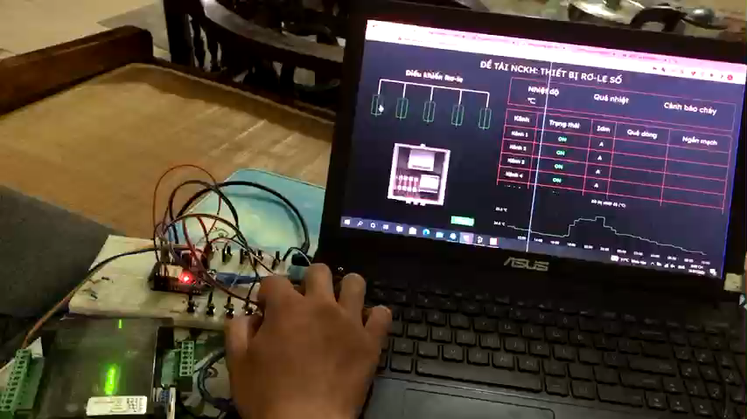
Kết quả
Khi có tín hiệu ngắn mạch

Slide 5
Kết luận.
Thử nghiệm với thiết bị giả lập thành công
Có thể triển khai tích hợp vào mạch thật và xem kết quả.

